Slide 1
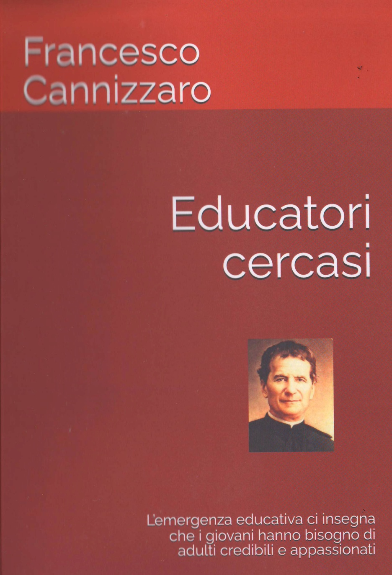
Presentazione del libro

Slide 2
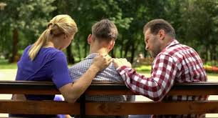
Educatori cercasi
Perché questo libro? Primo obiettivo:
Riscoprire l’identità dell’educatore oggi, in modo particolare il ruolo dei genitori e il prezioso apporto di tutti coloro che operano nelle scuole.

Slide 3
Educatori cercasi
Perché questo libro? Secondo obiettivo:
Ribadire l’importanza di avere un modello educativo di riferimento e l’idea che educatori non si nasce ma si diventa con lo studio e la passione di operare con e per i giovani.

Slide 4
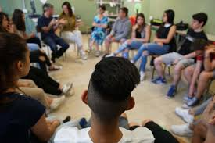
Educatori cercasi
Perché questo libro? Terzo obiettivo:
Stimolare la passione per l’educazione dei giovani e accrescere in tutti gli educatori la consapevolezza che per educare bisogna farlo insieme, attraverso solide comunità educanti.

Slide 5
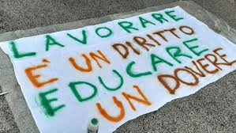
Educatori cercasi
Capitolo 1. Alcuni maestri dell’educazione
In questo capitolo sono riproposte figure di pensatori che con le loro idee hanno segnato la storia della pedagogia e che per questo vanno riscoperti e attualizzati.
Questo consentirebbe di recuperare almeno in parte, ciò che ha determinato il tramonto di valori fondamentali: l’identità degli educandi di oggi e il loro bisogno di avere riferimenti culturali e valoriali forti, rimotivare la sete della conoscenza, apprendere la fatica di crescere e l’arte di saper pazientare e di imparare.
John Locke
Carl Rogers e Cèlestin Freinet
Paulo Freire
La pluralità delle intelligenze
La mimetizzazione dell’intelligenza

Slide 6
Educatori cercasi
Capitolo 2. L’identità dell’educatore
Le domande cui rispondere
Educatore si diventa, non si nasce, l’azione educativa richiede una consapevolezza critica e una abilità professionale che esclude l’operare occasionale, non intenzionale dell’individuo “non attrezzato”. E tale consapevolezza ha le sue basi proprio su una condizione necessaria, anche se non sufficiente, che è quella, appunto, dell’abilità professionale, vuoi per il settore dell’extrascolastico vuoi per quello scolastico.
E’ possibile educare senza istruire?
Affinità tra insegnante scolastico ed extrascolastico
Tre caratteristiche dell’educatore
Il problema dell’autorità
Senza insegnamento non c’è educazione
Si può educare oltre la scuola?
La funzione educatrice dell’intellettuale
Il filorosso delle varie forme di educatore

Slide 7
Educatori cercasi
Capitolo 3. L’emergenza educativa
L’ emergenza educativa come emergenza umana
Oggi, ogni opera di educazione sembra diventare sempre più ardua e precaria. Si parla perciò di una grande “emergenza educativa”, della crescente difficoltà che s’incontra nel trasmettere alle nuove generazioni i valori-base dell’esistenza e di un retto comportamento, difficoltà che coinvolge sia la scuola sia la famiglia e si può dire ogni altro organismo che si prefigga scopi educativi. Possiamo aggiungere che si tratta di un’emergenza inevitabile.
Interruzione dei canali di trasmissione dei valori
Adolescenza interminabile
Educare non è mai stato facile
L’educazione: la grande sfida del nostro tempo
La crisi mondiale dell’educazione
La formazione non avviene soltanto a scuola
La sfida educativa
Lettera di Benedetto XVI sull’educazione

Slide 8
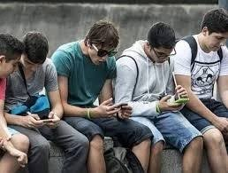
Educatori cercasi
Capitolo 4. E’ ancora possibile educare oggi?
La necessità dell’educazione
Gli interrogativi attorno alla «questione educativa», che viene oggi spesso presentata come un'emergenza, sono molti e di diversa natura. Il termine stesso «educazione» è usato con una molteplicità di significati, non sempre tra loro convergenti; mentre diviene più difficile, dato il numero sempre maggiore di agenzie educative esistenti, identificare i compiti propri di istituzioni alle quali è stata demandata da sempre tale funzione, in primo luogo famiglia e scuola.
La situazione attuale
Oltre gli stereotipi
La scuola, un ambito critico
Quale proposta educativa?
Com’è difficile essere giovani in Italia
Alcuni dati statistici
L’aiuto dei genitori ai figli per tutta la vita

Slide 9
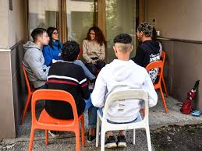
Educatori cercasi
Capitolo 5. Il sistema educativo è l’educatore
L’educazione, più che un tipo di lavoro, è quasi una forma di vita, poiché non «produce» cose materiali, ma «costruisce» persone dotate di progetti, idee, certezze, speranze, anima. All’educatore si richiederà allora non solo competenza pedagogica e capacità relazionali costruttive (come fare per…), ma una precisa identità (come essere per…). Ecco perché non chiunque può essere educatore nello stile preventivo di Don Bosco.
Stare accanto al ragazzo
Per edificare, non per distruggere
Il punto dolente
Educatore: padre, fratello e amico
Condizione previa
Stile di presenza

Slide 10
Educatori cercasi
Capitolo 6. La comunità educante
Il ruolo dell’educatore
L’educazione, più che un tipo di lavoro, è quasi una forma di vita, poiché non «produce» cose materiali, ma «costruisce» persone dotate di progetti, idee, certezze, speranze, anima. All’educatore si richiederà allora non solo competenza pedagogica e capacità relazionali costruttive (come fare per…), ma una precisa identità (come essere per…). Ecco perché non chiunque può essere educatore nello stile preventivo di Don Bosco.
Il metodo educativo
Il ruolo della famiglia
Costruire una comunità educante
Un binomio decisivo: scuola e famiglia
Una rete di alleanze
Il contrasto alla dispersione scolastica

Slide 11
Educatori cercasi
Capitolo 7. La comunità inclusiva
La scuola, luogo speciale di integrazione
In questo capitolo, s’intende focalizzare l’attenzione sullo sviluppo di una scuola inclusiva come comunità educativa ed educante tra famiglia, territorio e terzo settore. Partendo dal concetto di inclusione che chiama in causa la presa in carico della comunità educante a partire dall’insegnante curricolare e non solo dell’insegnante di sostegno attraverso la partecipazione attiva della famiglia e di tutti gli stakeholder.
La questione di fondo
La comunità in prospettiva pedagogica e didattica
La scuola come comunità educativa ed educante
Rapporto tra scuola, territorio e terzo settore
La diversità è il vero volto dell’identità
Provaci ancora Sam

Slide 12
Educatori cercasi
Questo è solo un assaggio, il resto lo trovate nel libro.
FINE

